Slide 1

Guarulhos em foco
LUÍS GUILHERME C. HONORIO, 180042
ELISABETE FERREIRA MORAIS, 240131
Orientador: Prof. Mc Magda Mª Guimarães Andrade

Slide 2
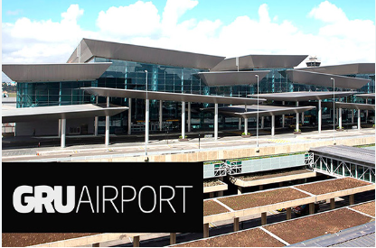

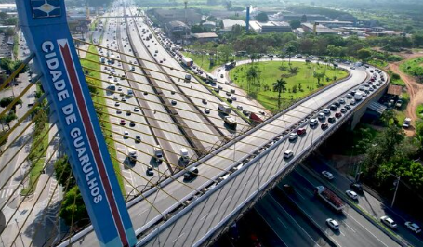
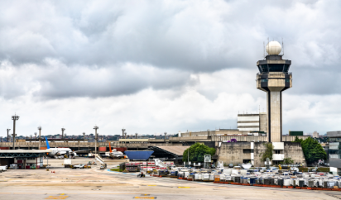

Tópicos
Empreendedorismo
Energia
Governança
Meio Ambiente
Mobilidade
Saúde
Segurança
Tecnologia
Urbanismo

Slide 3
Introdução
Tendo base no fluxo diário de passageiros que chegam em Guarulhos, através do Aeroporto Internacional de Cumbica, (GRUAIRPORT) o qual movimenta mais de 119 mil pessoas diariamente nessa Cidade, operando 820 voos, para mais de 100 destinos; detectamos que esse alto nível de deslocamento humano, geram desafios como: horas no trânsito, perda de voos, superlotações, longas filas, atrasos e dificuldades de acessos._ Impactando diretamente na experiência dos passageiros! Além disso, a cidade de Guarulhos ainda não soube como aproveitar todo o potencial que essa movimentação pode lhe proporcionar.
A proposta é criar um ecossistema por meio de um aplicativo, que integre tecnologia, empreendedorismo e turismo, promovendo a Cidade como um destino a ser explorado.

Slide 4
Principais objetivos
Implementar um Plano de Modernização Inteligente para otimizar a infraestrutura operacional do aeroporto, e, da Cidade de Guarulhos, tornando-os mais eficientes, acessíveis e sustentáveis.
Gerando diversas oportunidades para que parte dos turistas cheguem e permaneçam em Guarulhos, desbravem a cidade e descubram seu imenso potencial.
Crescimento da receita municipal
Pitch – Tecnologia da Informação e Comunicação para Cidades Inteligentes

Slide 5
Áreas de crescimento
 | Turismo Local | Cadeia de Hotelaria | ROI | Comércio local
T1
T2
T3
T4

Slide 6
Proposta de valor
Plataforma Digital de Turismo: Desenvolver um aplicativo que conecte turistas a empreendedores locais. O app pode oferecer informações sobre atrações turísticas, restaurantes, eventos e transporte, além de permitir reservas e pagamentos online.
Roteiros Personalizados: Criar roteiros turísticos que destaquem a diversidade cultural de Guarulhos, como o Parque Bosque Maia, o Centro Histórico e as feiras de artesanato. Esses roteiros podem ser adaptados conforme as preferências dos visitantes, como gastronomia, arte ou ecoturismo.
Incentivo a Empreendedores Locais: Fornecer capacitação para pequenos empreendedores da cidade, como guias turísticos, artesãos e chefs, para que possam oferecer experiências autênticas. Isso também inclui parcerias com escolas locais para promover a cultura e a história da cidade.
Pitch – Tecnologia da Informação e Comunicação para Cidades Inteligentes

Slide 7
Tecnologia e Inovação
Utilizando o conceito de cidades inteligentes, implementaremos:
Wi-Fi Público: Disponibilizar internet gratuita em pontos estratégicos, facilitando o acesso à plataforma digital e promovendo a conectividade.
Sensores e Dados: Monitorar o fluxo de turistas e suas preferências, ajustando as ofertas e melhorando a experiência do visitante.
Feedback em Tempo Real: Permitir que os turistas deixem avaliações e sugestões, ajudando a aprimorar continuamente as experiências oferecidas.
• Check-in e Segurança descentralizados: Instalação de totens de autoatendimento em pontos estratégicos da cidade (shoppings, rodoviárias).
• Ampliação e modernização dos terminais, priorizando espaços mais amplos, sinalização intuitiva e áreas de descanso.
• Sistema de bagagem inteligente com RFID, reduzindo extravios e otimizando o despacho.
Pitch – Tecnologia da Informação e Comunicação para Cidades Inteligentes

Slide 8
Impacto e Sustentabilidade
• Criação de um Centro de Informação Turística dentro do aeroporto,
• Parcerias com hotéis, restaurantes e comércio local;
• Transporte turístico exclusivo com rotas curtas para pontos estratégicos;
• Eventos e feiras culturais no aeroporto;
Tais iniciativas visam: manter turistas na Cidade de Guarulhos, com um amplo foco em sustentabilidade, empreendedorismo, e outras práticas responsáveis atendendo os requisitos da agenda 2030.
.
Pitch – Tecnologia da Informação e Comunicação para Cidades Inteligentes

Slide 9
Sustentabilidade e Conforto
• Painéis solares e eficiência energética, reduzindo custos operacionais.
• Criação de espaços verdes e melhorias nas salas de embarque para aumentar o conforto.
• Gestão sustentável de resíduos, promovendo um aeroporto ecologicamente responsável.
Pitch – Tecnologia da Informação e Comunicação para Cidades Inteligentes

Slide 10
Plano para implementação
Planejamento
Marketing
Design
Estratégia
Lançamento
Pitch – Tecnologia da Informação e Comunicação para Cidades Inteligentes

Slide 11
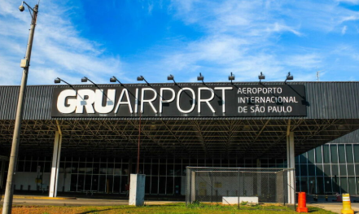
Benefícios esperados
✅ Destacar o potencial da Cidade de Guarulhos para o acolhimento dos visitantes de maneira encantadora.
✅ Menos tempo de espera no trânsito, no check-in, maior segurança e rapidez no embarque.
✅ Melhor experiência para passageiros, tornando o aeroporto e a cidade mais confortável e funcional.
✅ Sustentabilidade e eficiência operacional, reduzindo custos e impactos ambientais.
✅ Maior conectividade e mobilidade, facilitando o acesso ao aeroporto.
✅ Fortalecimento da economia local, com maior retenção de turistas e incentivo ao comércio e serviços de Guarulhos.
GRU Airport

Slide 12
Conclusão
Sendo Guarulhos, a segunda maior cidade do Estado de São Paulo, e, o ponto de entrada para milhões de visitantes, ao receber tais melhorias e ajustes se tornará um modelo internacional, tendo o aeroporto mais ágil, inteligente e inovador, além de ser tornar um destino atrativo para turistas, destacando suas riquezas culturais, gastronômicas e naturais gerando oportunidades diversas de empreendedorismo, inovação e movimentação econômica sustentável..

Slide 13
Obrigada (o)
LUÍS GUILHERME C. HONORIO, 180042
ELISABETE FERREIRA MORAIS, 240131

